Slide 1
Az ok- és célhatározó
7. a osztály

Slide 2
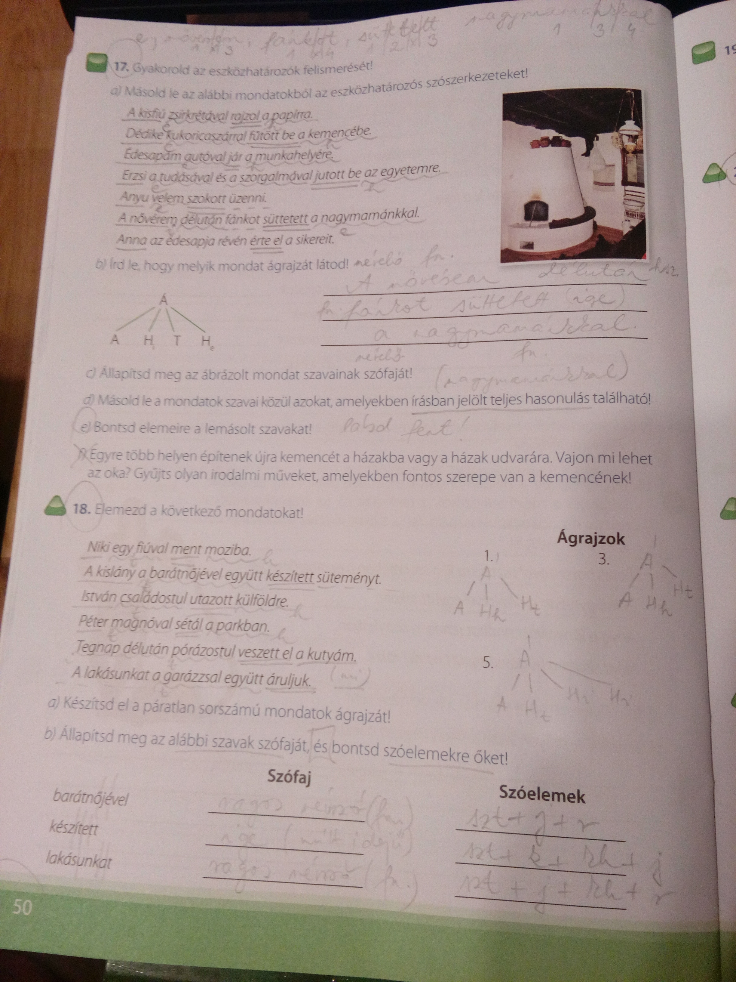
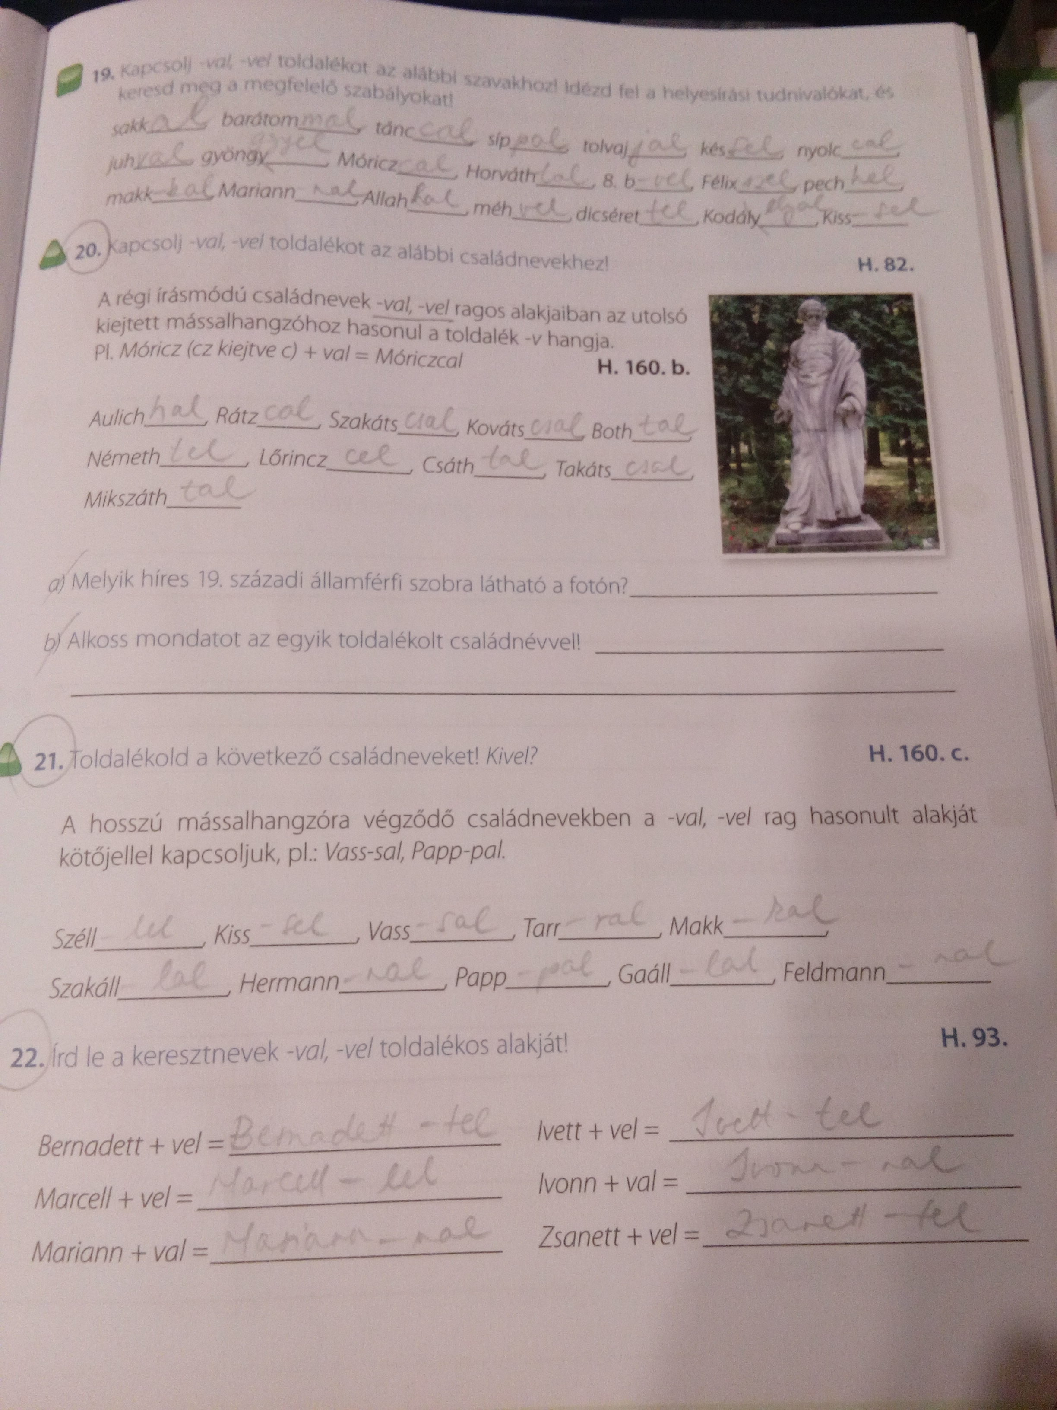
A házi feladat ellenőrzése (használd a bal alsó sarokban a nagyítót!)

Slide 3
Az okhatározó
Az alaptagban kifejezett cselekvés, történés, létezés (azaz az ige) okát adja meg.
Kérdései: Kiért? Miért? Ki miatt? Mi miatt?
Jelölése: mondatban: _{o} ágrajzban: H_{o}
Alaptagjával (ált. ige, igenév), amivel rákérdezünk, okhatározós szószerkezetet alkot, pl.
láztól szenved, szorgalmáért dicsérték meg, a dolgozat miatt aggódom, stb.

Slide 4
A célhatározó
Az alaptagban kifejezett cselekvés, történés, létezés (azaz az ige) célját adja meg.
Kérdései: Kiért? Miért? Mi célból? Mi végett?
Jelölése: mondatban: _{c} ágrajzban: H_{c}
Alaptagjával (ige vagy igenév), amivel kérdezünk, együtt célhatározós szószerkezetet alkot, pl.
szerelmedért feldúlnám, szakadt meg a honért, hazájáért meghalna

Slide 5
Az okhatározó- és a célhatározó
Láthatjuk, hogy a két határozó hasonlít egymásra a kérdések tekintetében, logikailag azonban nem. Míg az okhatározónál az okát keressük valaminek, addig a célhatározónál azt adjuk meg, hogy mi célból történik a cselekvés, történés, létezés. Éppen ezért jól kell feltennünk nekik a kérdést, hogy ne keverjük össze a meghatározásnál őket.
Pl. Reggel a köd és az eső miatt késtek a buszok. Mi miatt késtek a buszok? Mi volt az oka? (Vagy mi volt a célja?) A késés oka a rossz idő volt, így ez okhatározó.

Slide 6
Az okhatározó- és a célhatározó
Anyukám leküldött a boltba kenyérért és tejért.
Mi célból küldött Anyukám? (Vagy mi okból?) Oka vagy célja a kenyér és a tej a vásárlásnak? A cél az áru beszerzése. A kenyér és a tej célja annak, hogy miért megyek le. Tehát célhatározók.
Játssz ezzel a játékkal, hogy gyakorold az új határozókat!
https://learningapps.org/display?v=p8ygkc5et20

Slide 7
Házi feladat
Másold a füzetedbe a füzetvázlatot, a sárgával jelölt részeket!
Gyakorolj a linken megadott tankockákkal! /Ezeket írd ki a füzetedbe a megfelelő besorolással (egyik oldal okhatározós, másik oldal célhatározós mondatok). /
Gyakorolj a házi feladattal is!
Mf. 52. old./25. feladat (a kifejezőeszköz a szó szófaját jelöli, itt az okhatározó szófaját!)
53. old./28. feladat (nem kell az előzmény, cselekvés, következmény, csak az elemzés.)
61. oldal/ 21. feladat (komplex feladat, az összes pont kell!)
A feladatokat küldd át a hordosszaboeva60@gmail.com címre! Határidő: 03. 26. csütörtök
Jó tanulást! Maradj otthon! Éva tanár néni

